Slide 1

Processamento Digital de Sinais
 | Universidade Federal do Paraná Departamento de Engenharia Elétrica
Prof. Gideon Villar Leandro
e- mail: gede@eletrica.ufpr.br

Slide 2
Capítulo 9
 | Departamento de Engenharia Elétrica Processamento Digital de Sinais – TE072
Projetos de Filtros Digitais IIR

Slide 3
 | Departamento de Engenharia Elétrica Processamento Digital de Sinais – TE072
9.1 – Introdução
Filtros IIR tem resposta ao impulso de duração infinita, portanto, eles podem ser obtidos a partir de filtros analógicos.
A técnica básica de projeto de filtros IIR é transformar filtros analógicos conhecidos em filtros digitais utilizando mapeamento dos valores complexos.
Existem duas abordagens para essa técnica de projeto de filtro IIR:

Slide 4
 | Departamento de Engenharia Elétrica Processamento Digital de Sinais – TE072
Abordagem 1
projetar o filtro passa-baixa segundo um protótipo
aplicar uma transformação na frequência s
aplicar uma transformação de s para z
Abordagem 2
projetar o filtro passa-baixa segundo um protótipo
aplicar uma transformação de s para z
aplicar uma transformação na frequência z para se obter outro filtro a partir da transformada z determinada anteriormente.

Slide 5
 | Departamento de Engenharia Elétrica Processamento Digital de Sinais – TE072
A primeira abordagem é usada no MATLAB para projetar filtros IIR. A utilização direta dessas funções do MATLAB não fornece nenhuma visão da metodologia de projeto.
Portanto, vamos estudar a segunda abordagem, pois envolve a transformação de faixa de freqüência no domínio digital.

Slide 6
 | Departamento de Engenharia Elétrica Processamento Digital de Sinais – TE072
O principal problema com esta abordagem é que não temos nenhum controle sobre as características de fase do filtro IIR. Daí os projetos de filtro IIR serão tratados só como projetos de magnitude.
Começamos com uma discussão sobre as especificações do filtro analógico e as propriedades da resposta de magnitude ao quadrado utilizado na especificação dos filtros analógicos.

Slide 7

 | Departamento de Engenharia Elétrica Processamento Digital de Sinais – TE072
ESCALA LINEAR RELATIVA
Seja Ha(Ω) a resposta de freqüência de um filtro analógico. Então, as especificações do filtro passa-baixa da resposta magnitude ao quadrado são dadas por
(9.1)
onde ε é o parâmetro de ondulação na banda passante, Ω_{p}, é a freqüência de corte na banda passante em rad/s, A é o parâmetro de atenuação da banda de rejeição, e Ω_{s}, é a freqüência de corte na banda de rejeição em rad/s.

Slide 8
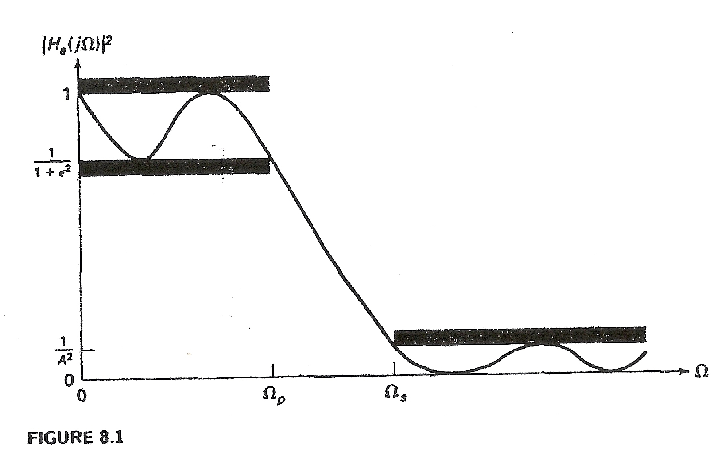
 | Departamento de Engenharia Elétrica Processamento Digital de Sinais – TE072
Estas especificações são mostradas na Figura 9.1.
FIGURA 9.1 Especificações do filtro passa-baixa analógico

Slide 9

 | Departamento de Engenharia Elétrica Processamento Digital de Sinais – TE072
Da figura 9.1 observa-se que |Ha(Ω)|² deve satisfazer
(9.2)
Os parâmetros ε e A estão relacionados aos parâmetros R_{p} e A_{s}, respectivamente, na escala dB.

Slide 10




 | Departamento de Engenharia Elétrica Processamento Digital de Sinais – TE072
Essas relações são dadas por
(9.3)
e
(9.4)
As ondulações, δ₁ e δ₂, na escala absoluta estão relacionadas com ε e A por
e

Slide 11
 | Departamento de Engenharia Elétrica Processamento Digital de Sinais – TE072
9.2 - Características de Filtros Analógicos
Técnicas de projeto do filtro IIR dependem de filtros analógicos já existentes para a obtenção de filtros digitais. Nós projetamos estes filtros analógicos como filtros protótipo. Três protótipos são amplamente utilizados na prática. Nesta seção, vamos resumir as características das versões passa-baixa desses protótipos: Butterworth passa-baixa, Chebyshev passa-baixa (Tipo I e II) e filtro elíptico passa-baixa.

Slide 12

 | Departamento de Engenharia Elétrica Processamento Digital de Sinais – TE072
FILTROS PASSA BAIXA BUTTER-WORTH
Este filtro é caracterizado pela propriedade que a sua resposta magnitude é plana na banda passante e na banda de rejeição. A resposta de magnitude ao quadrado de um filtro passa-baixa de N-nésima ordem é dada por
(9.5)
onde N é a ordem do filtro e Ω_{c}, é a freqüência de corte em rad/s.

Slide 13
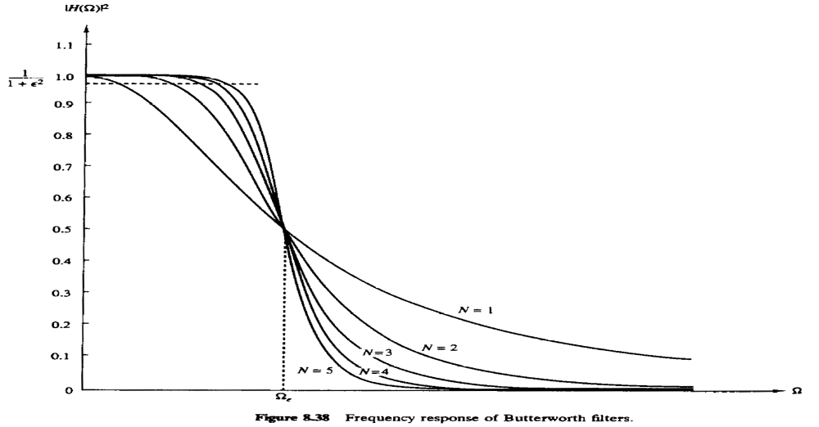
 | Departamento de Engenharia Elétrica Processamento Digital de Sinais – TE072
A resposta magnitude ao quadrado é mostrada abaixo.
Figura 9.2 – Resposta em magnitude de Ha(jΩ)²

Slide 14

 | Departamento de Engenharia Elétrica Processamento Digital de Sinais – TE072
A partir desta resposta, podemos observar as seguintes propriedades:
em Ω = 0;
em Ω = Ω_{c}; para todo N, o que implica em uma atenuação de 3 dB
é maximamente plana em Ω = 0 desde que as derivadas de todas as ordens existam e sejam iguais a zero.

Slide 15

 | Departamento de Engenharia Elétrica Processamento Digital de Sinais – TE072
Para determinar a função do sistema Ha(s), nós colocamos (9.5) na forma a seguir
(9.6)
As raízes do polinômio do denominador (ou pólos de Ha(s)Ha(-s)) de (9.6) são dadas por
(9.7)

Slide 16
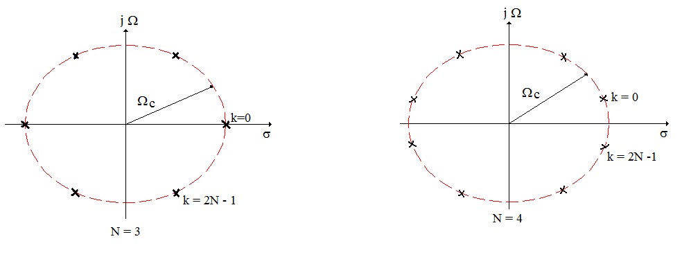
 | Departamento de Engenharia Elétrica Processamento Digital de Sinais – TE072
Como um exemplo, os pólos de um filtro Butterworth de terceira e quarta ordem são mostrado na Figura 9.3.
Figura 9.3 – Pólos do filtro Butterworth

Slide 17

 | Departamento de Engenharia Elétrica Processamento Digital de Sinais – TE072
Para obter Ha(s), determinam-se os pólos p_{k} de |Ha(Ω)|², considerando somente os pólos no semiplano esquerdo de s.
(9.8)

Slide 18
 | Departamento de Engenharia Elétrica Processamento Digital de Sinais – TE072
Exemplo
Dado que |Ha(Ω)|² =1/(1 + 64Ω⁶), determine a função do sistema do filtro analógico Ha(s).

Slide 19


 | Departamento de Engenharia Elétrica Processamento Digital de Sinais – TE072
EQUAÇÕES DE PROJETO
O filtro passa-baixa analógico é especificado pelos parâmetros Ω_{p}, R_{p}, Ω_{s}, e A_{s}. Portanto, a essência do projeto, no caso do filtro Butterworth é obter a ordem N e a frequência de corte de Ω_{c}, dada as especificações. Nós desejamos
em Ω = Ω_{p}; -10log₁₀|Ha(Ω)|² = R_{p}, ou
e
em Ω = Ω_{s}; -10log₁₀|Ha(Ω)|² = A_{s}, ou

Slide 20


 | Departamento de Engenharia Elétrica Processamento Digital de Sinais – TE072
Resolvendo estas duas equações para N e Ω_{c}, nós temos
Em geral, o N acima não será um inteiro. Como queremos que N seja inteiro, nós vamos escolher
(9.9)
onde a operação ⎡ x ⎤ significa "escolher o menor inteiro maior que x", por exemplo, ⎡4,5⎤ = 5.

Slide 21


 | Departamento de Engenharia Elétrica Processamento Digital de Sinais – TE072
Uma vez que o atual N escolhido é maior do que o necessário, especificações podem alcançar ou ultrapassar Ω_{p} ou Ω_{s}. Para satisfazer as especificações exatamente em Ω_{p},
(9.10)
ou, para satisfazer as especificações exatamente no Ω_{s},
(9.11)

Slide 22
 | Departamento de Engenharia Elétrica Processamento Digital de Sinais – TE072
Exemplo
Projeto um filtro Butterworth passa baixa que satisfaça
Ω_{p} = 0.2π, R_{p} = 7 dB
Ω_{s} = 0.3π, A_{s} = 16 dB

Slide 23
 | Departamento de Engenharia Elétrica Processamento Digital de Sinais – TE072
FILTROS CHEBYSHEV PASSA BAIXA
Existem dois tipos de filtros Chebyshev. Os filtros Chebyshev-I tem resposta equiripple na banda passante, enquanto que os filtros Chebyshev-II tem resposta equiripple na banda de rejeição.
Portanto filtros Chebyshev fornecem ordem mais baixa do que os filtros de Butterworth com as mesmas especificações.

Slide 24


 | Departamento de Engenharia Elétrica Processamento Digital de Sinais – TE072
A resposta de magnitude ao quadrado de um filtro Chebyshev-I é
(9.12)
onde N é a ordem do filtro, ε é o fator de ondulação na banda passante, e está relacionado com R_{p} e T_{N}(x) é o polinômio de Chebyshev de N-ésima ordem dada por

Slide 25
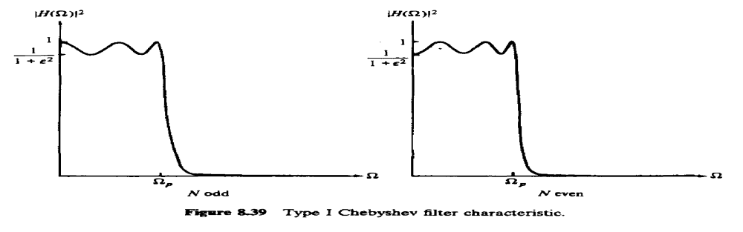
 | Departamento de Engenharia Elétrica Processamento Digital de Sinais – TE072
A resposta equiripple dos filtros Chebyshev é devido ao polinômio T_{N}(x).
Existem duas formas possíveis de |Ha(Ω)|², uma para N ímpar e outra para N par como mostrado a seguir. Observe que x = Ω/Ω_{c} é a freqüência normalizada.

Slide 26




 | Departamento de Engenharia Elétrica Processamento Digital de Sinais – TE072
Das duas figuras da resposta observamos as seguintes propriedades
Em x = 0 (ou Ω = 0);
Em x = 1 (ou Ω = Ω_{c});
Para 0 ≤ x ≤ 1 (ou 0 ≤ Ω ≤ Ω_{c});
Para x > 1 (ou Ω > Ω_{c});
Em x = Ω_{r};

Slide 27

 | Departamento de Engenharia Elétrica Processamento Digital de Sinais – TE072
Para determinar um Ha(s) causal e estável, temos de encontrar os pólos de Ha(s)Ha(-s) e selecionar os pólos no semi-plano esquerdo para Ha(s). Os pólos de Ha(s)Ha(-s) são obtidas encontrando as raízes de
A solução dessa equação é tediosa quando não é difícil de obter.

Slide 28


 | Departamento de Engenharia Elétrica Processamento Digital de Sinais – TE072
Pode ser mostrado que se p_{k} = σ_{k} + jΩ_{k}, k = 0. . . , N - 1 são as raízes do polinômio (semi-plano esquerdo) anterior, então
(9.13)
onde
(9.14)

Slide 29


 | Departamento de Engenharia Elétrica Processamento Digital de Sinais – TE072
Essas raízes formam uma elipse com eixo maior bΩ_{c}, e um eixo menor a Ω_{c}. Agora, a função do sistema é dada por
(9.15)
onde K é um fator de normalização escolhido para fazer
(9.16)

Slide 30

 | Departamento de Engenharia Elétrica Processamento Digital de Sinais – TE072
EQUAÇÕES DE PROJETO
Dado Ω_{p}, Ω_{s}, Rp, e A_{s}, três parâmetros são necessários para determinar um filtro Chebyshev-I: ε, Ω_{c} e N. A partir das equações (6.51) e (6.52) obtemos
Das propriedades discutidas acima, temos
(9.17)

Slide 31

 | Departamento de Engenharia Elétrica Processamento Digital de Sinais – TE072
A ordem de N é dada por
(9.18)
(9.19)
Agora, usando (9.14), (9.13) e (9.15), podemos determinar Ha(s).

Slide 32
 | Departamento de Engenharia Elétrica Processamento Digital de Sinais – TE072
Exemplo
Projetar um filtro Chebyshev-I passa baixa que satisfaça
Ω_{p} = 0.2π, R_{p} = 1 dB
Ω_{s} = 0.3π, A_{s} = 16 dB

